Slide 1
Consumentenpsychologie Hoofdstuk IX Referentiegroepen en -personen

Slide 2
9.1.1 Bestaan er groepsnormen?
Wat is een referentiegroep of –persoon? Een referentiegroep is een feitelijke of denkbeeldige groep die een sterke invloed heeft op de attitudes, aspiraties en gedrag van consumenten.
Welke invloed? - normatieve invloed
- comparatieve invloed

Slide 3
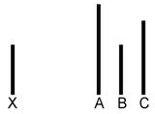
9.1.2 Bestaan er groepsnormen?
Enige experimentele evidentie:
M. Sherif en het autokinetisch effect S. Asch en de schatting van de lengte van de lijntjes

Slide 4
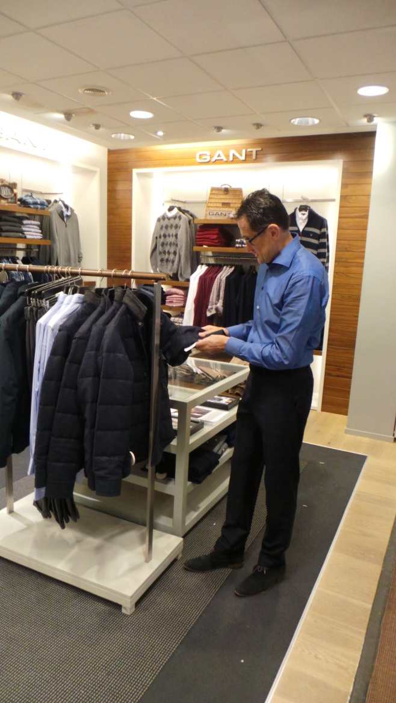
9.1.2 Bestaan er groepsnormen?
Venkatesan en het consumentengedrag
Welk pak heeft de beste kwaliteit?
Is dit de proefpersoon of de pseudoproefpersoon?

Slide 5
9.1.3 Bestaan er groepsnormen?
Typen van referentiegroepen? - identificatiegroep - formele en informele groep - primaire en secundaire groep - aspiratie versus dissociatiegroep
- virtuele groep

Slide 6
9.1.4 WAT IS DE INVLOED VAN DE AANWEZIGHEID VAN EEN ANDER PERSOON?
Sociale belemmering Bij een lastige taak of een leerproces.
Sociale facilitatie
Bij een gemakkelijke taak
Dat is eenzelfde fenomeen. Door aanwezigheid van ander persoon zal het meest dominante gedrag geactiveerd worden.

Slide 7
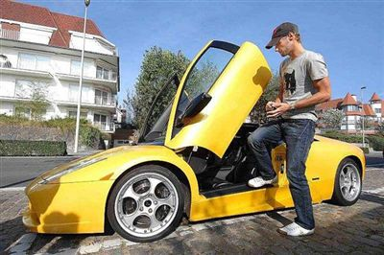
9.1.5 Bestaan er groepsnormen?
Sociale effecten in groepen bandwageneffect (smartphone) Vebleneffect (luxe gezinswagen) snobeffect (knalgele Lamborginie)

Slide 8
9.1.6 Bestaan er groepsnormen?
Sociale invloeden op productaankopen Publiek gebruik versus privé gebruik Noodzakelijke versus luxegoederen Wat is de impact op productkeuze en/of merkkeuze?

Slide 9
9.1.6 Bestaan er groepsnormen?
publiek privé
Noodzakelijke kleding/gsm centrale goederen verwarming
Luxegoederen ski’s jacuzzi

Slide 10
9.1.6 Bestaan er groepsnormen?
De referentiegroep beïnvloedt de productkeuze van luxegoederen, maar niet de keuze van noodzakelijke goederen.
De referentiegroep beïnvloedt de merkkeuze van publiek gebruikte goederen, maar niet van privé gebruikte goederen.

Slide 11
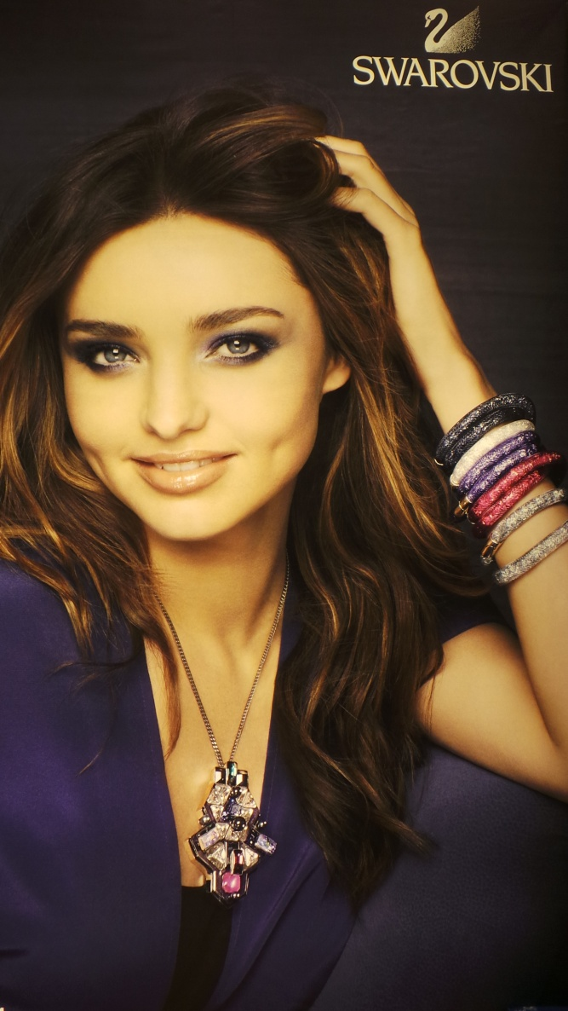
9.1.7 Bestaan er groepsnormen?
Wat zijn de psychologische mechanismen? - informatieve invloed - conformisme - identificatie

Slide 12
9.2 Sociale communicatie
Collega’s op het werk
Vrienden en kennissen
Buren
Gezins- en familieleden ….
‘Virtuele’ vrienden.

Slide 13
9.2 Sociale communicatie

Slide 14
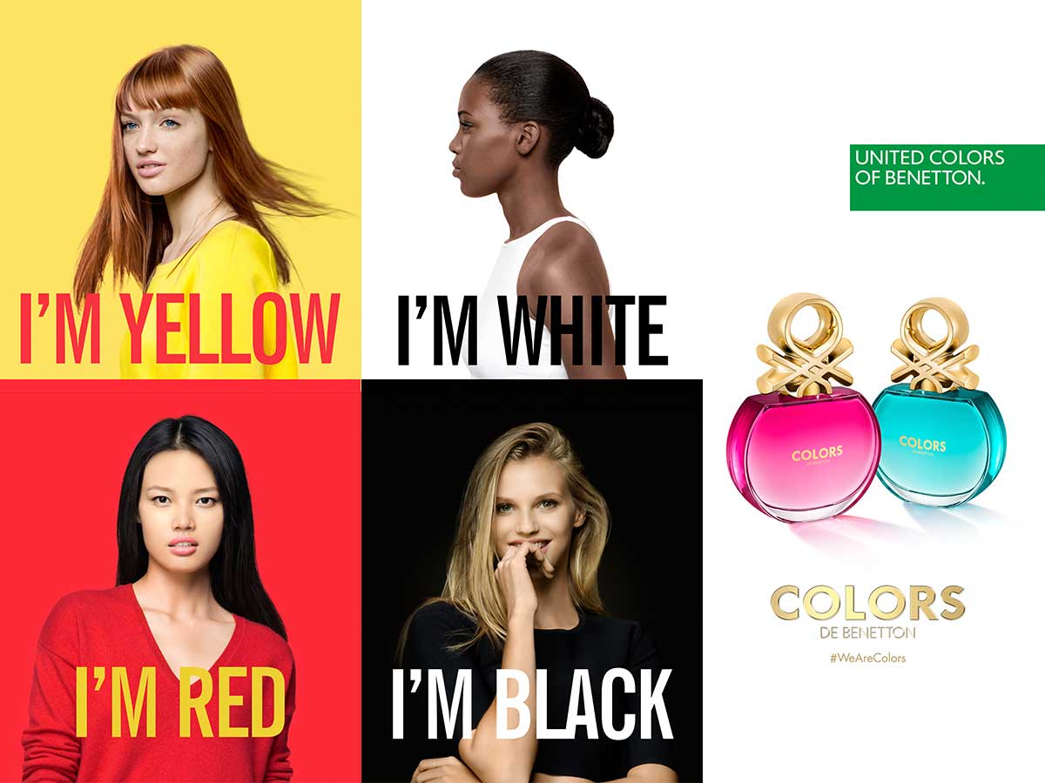
9.2 Sociale communicatie
Op welke wijze beinvloeden advertenties de kliekjes? Wordt dit onderwerp van gesprek in de kliekjes

Slide 15
9.2 Sociale communicatie
Kunnen marketing impulsen de verspreiding van producten en diensten beheersen?
Veel belangrijker is: wat zeggen de consumenten in de kliekjes? En in de sociale media?
In geval van positieve informatie zal het merk marktaandeel winnen, in andere geval verliezen.
Net Promotor Score: hoeveel fans heeft een merk?
Hoe kunnen marketeers deze positieve MTM over het merk bevorderen?

Slide 16
9.3 Opinieleiders en volgers
Wat zijn opinieleiders? grote betrokkenheid bij productcategorie meer vertrouwdheid en deskundigheid in een domein meer informatie via massamedia stellen zich meer open voor nieuwe producten en diensten zijn vaak sociaal actief in de samenleving hebben meer opleiding/sociale status dan doorsnee consumenten zijn zeer actief op sociale media en hebben
veel volgers.
Influencers zijn opinieleiders via de sociale media

Slide 17
Een tech influencer

Slide 18
9.3 Opinieleiders en volgers
Waarom geven ze informatie aan anderen? - productbetrokkenheid - zelfbevestiging - bezorgheid om anderen - dissonantiereductie - mogelijk hebben ze geen motief - of de influencers op sociale media willen aandacht en/of de gratis producten en/of cash van de producenten.
Hoe verloopt de communicatie tussen opinieleider en volgers?

Slide 19
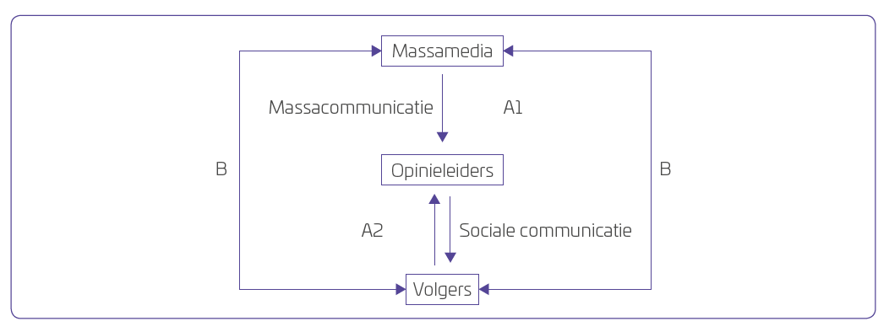
9.4 Opinieleiders en volgers
Twee en meertrapsmodel van communicatie

Slide 20
9.4 Toepassingen in marketing
Het gebruik van referentiepersonen bekende persoonlijkheden getuigenissen van experten getuigenissen van Jan met de pet
Het stimuleren van positieve MTMreclame.

Slide 21
9.4 marketing toepassingen
Het gebruik van bekende persoonlijkheden
Wat is de impact van deze persoon op uw attitude?

Slide 22
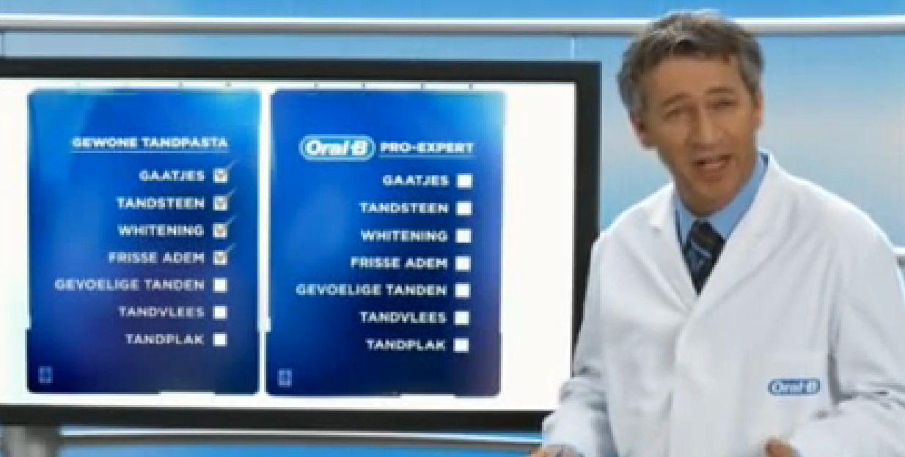
9.4 MARKETING TOEPASSINGEN
Het gebruik van een expert die getuigt over het product
Een tandarts geeft advies over tandpasta: https://www.youtube.com/watch?v=xx-1_a3rvX0

Slide 23
9.4 marketing toepassingen
Het gebruik van Jan met de pet figuren. In dit geval de familie Backeljau die de hoofdrol speelt in de radio reclame van GAMMA.

Slide 24
Marketing toepassingen

Slide 25
Besluit
Mensen conformeren zich graag aan elkaar
Belang van sociale communicatie. Consumenten vormen cliques waarin informatie doorstroomt.
Belang van de sociale media.
Bijzondere relatie tussen opinieleider en volger.
Referentiegroepen spelen een belangrijke rol in de verspreiding van innovaties.

Slide 26
Consumentenpsychologie

